Slide 1
Основы программирования
Python
лектор - Олекси Шевченко

Slide 2
Несколько простых правил:
на протяжении нашей коммуникации, я предлагаю перейти на “Ты”;
глупых вопросов НЕТ.

Slide 3
Во время изучение Python мы выучим:
переменные, типы, условия, циклы, списки, функции;
работа с файлами;
ООП, алгоритмы;
базы данных, Django, REST, тестирование, деплой и многое другое.

Slide 4
Модуль 1 Лекция 1
Введение в Python
настройка VS code;
определение перемен;
основные арифметические операции;
типы данных;
ввод и вывод результата в терминал.

Slide 5
Программирование — это процесс создания инструкций, которые позволяют компьютеру выполнять определенные задачи. Эти инструкции называются программами. Программирование требует логического мышления и умения решать проблемы.
Программирование
Алгоритмы — это четкие последовательности действий, которые описывают, как решить конкретную задачу. | Структуры данных — это способы организации и хранения данных для эффективного доступа и модификации.

Slide 6

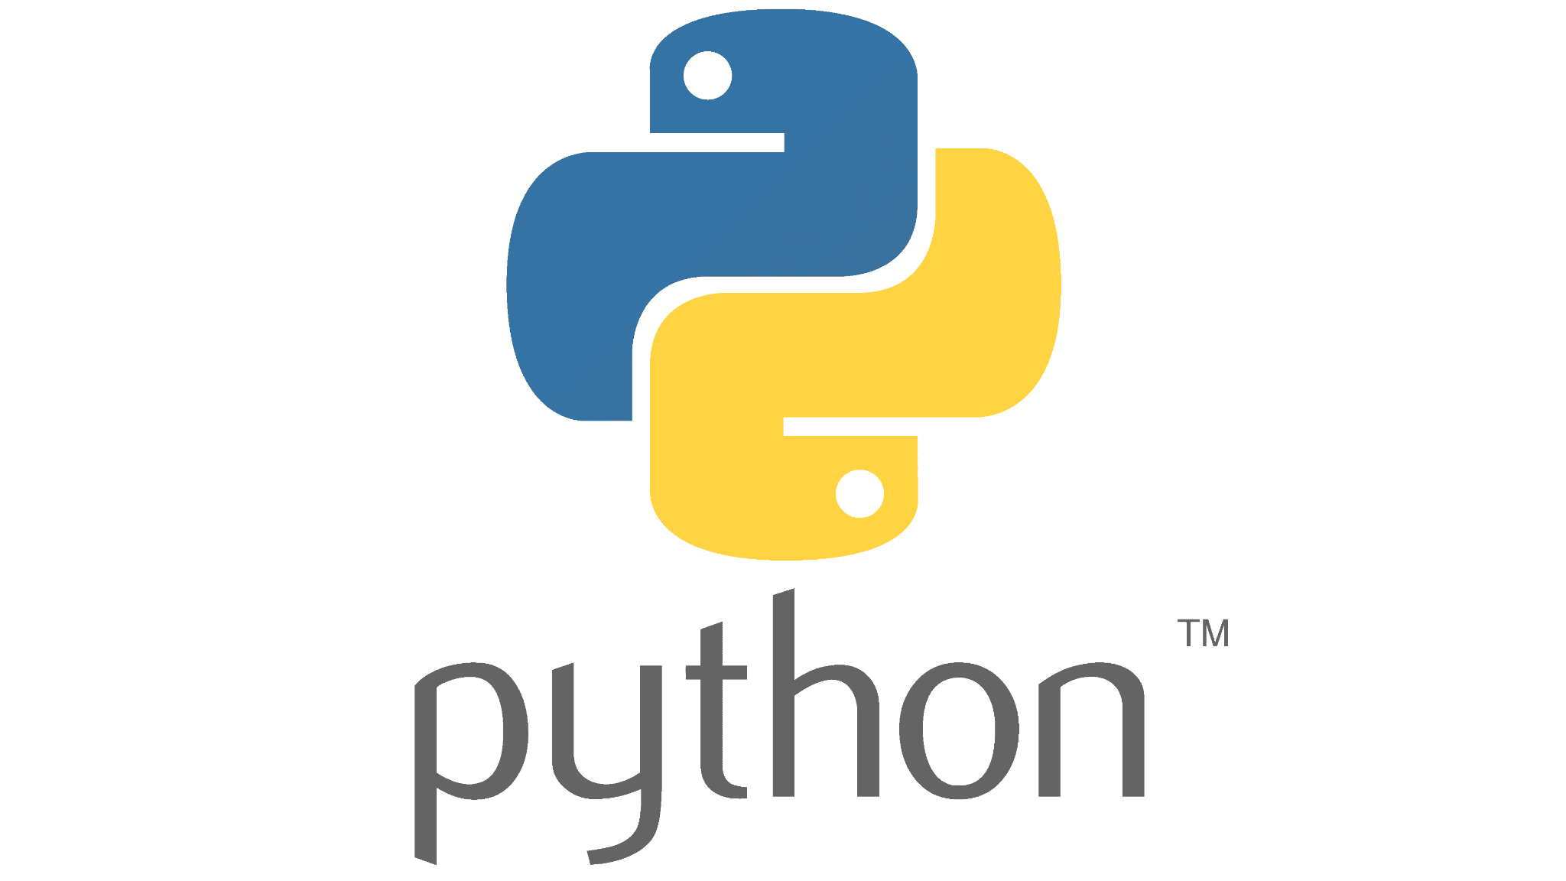
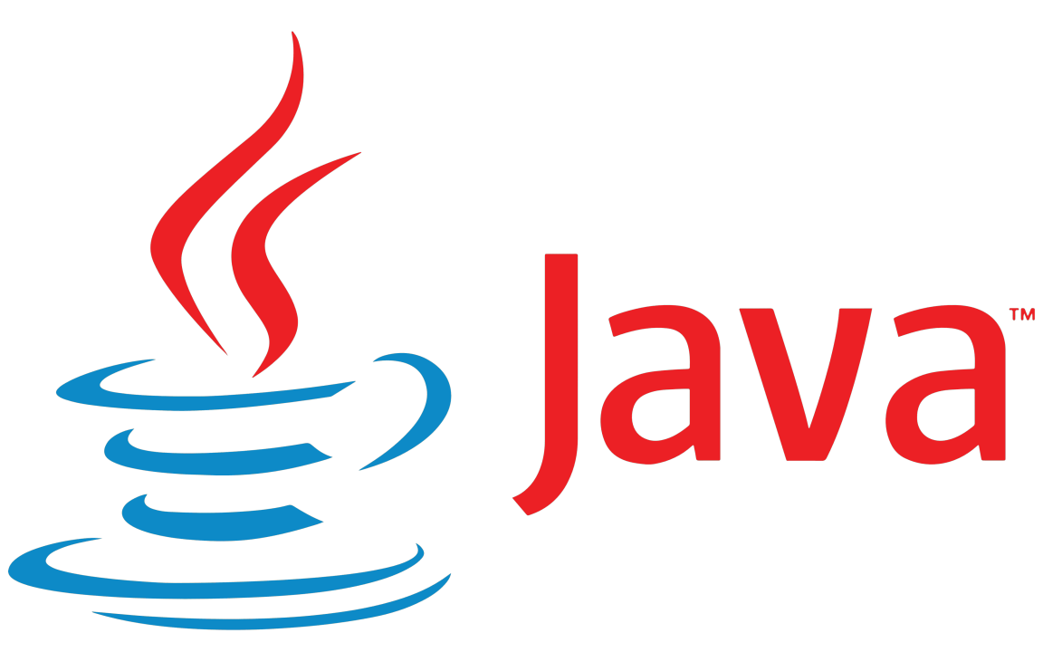
Наипопулярнейшие языки программирование
Python — это высокоуровневый язык программирования, который отличается простотой и читаемостью синтаксиса.

Slide 7
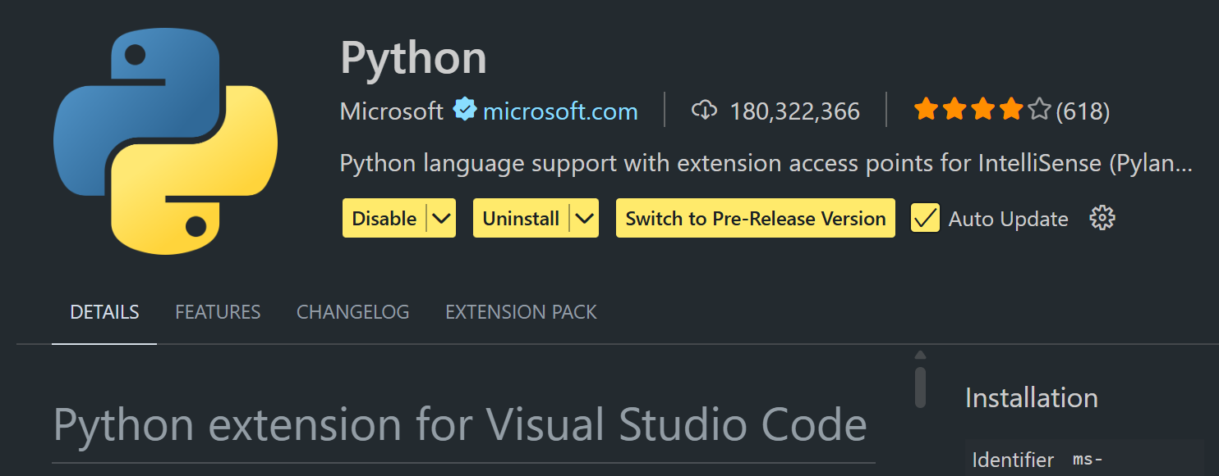
Подготовка к роботе
python --version
или
python3 --version

Slide 8
Практические задания
Создайте переменные a и b, присвойте им значения 10 и 20 соответственно. Выполните сложение, вычитание, умножение и деление этих переменных и выведите результаты.
Создайте переменную text со значением "Python". Умножьте эту строку на 3 и выведите результат.
Создайте переменную name со значением вашего имени и переменную age с вашим возрастом. Создайте строку, которая будет содержать сообщение вида "Меня зовут [имя], мне [возраст] лет." и выведите ее.
Напишите программу, которая считает выражение (5 + 3) * 2 ** 2 и выводит результат.
Попробуйте сложить строку и число без приведения типов и исправьте ошибку, используя явное преобразование типов.
Сделать задачи 1, 2, 3 при помощи input

Slide 9
Спасибо за внимание!
Готов ответить на ваши вопросы.

